Slide 1


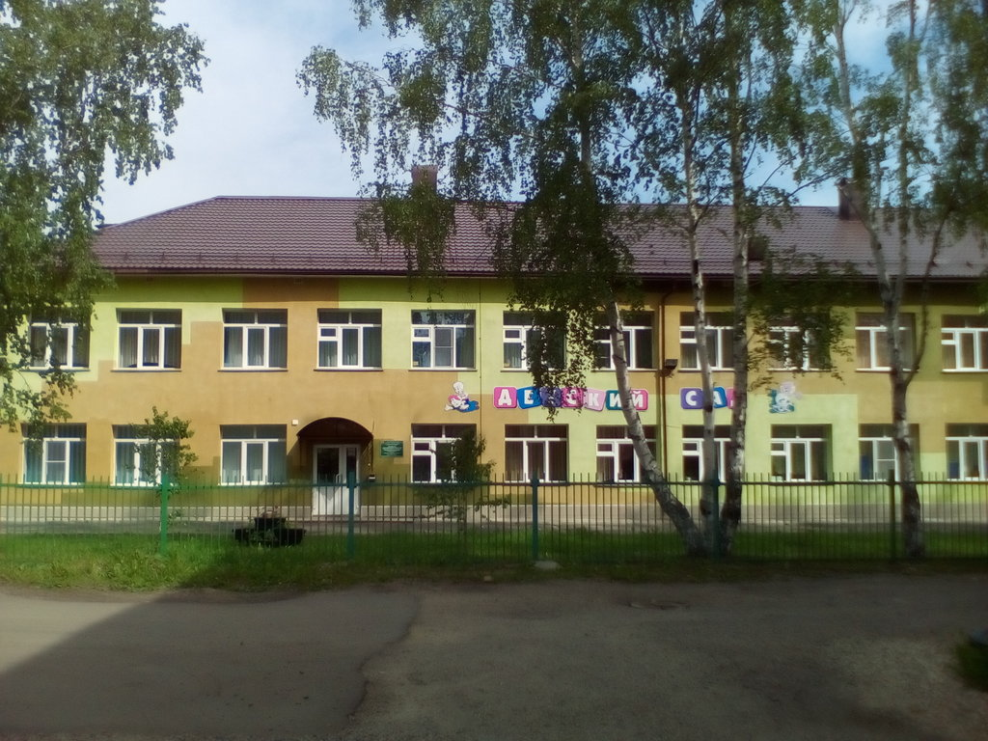
Муниципальное автономное дошкольное образовательное учреждение
Анжеро-Судженского городского округа
«Детский сад № 10».
«Хорошо у нас в саду»
Подготовили воспитатель:
разновозрастной группы
« Веснушки»
Заболотникова Елена Вениаминовна.

Slide 2

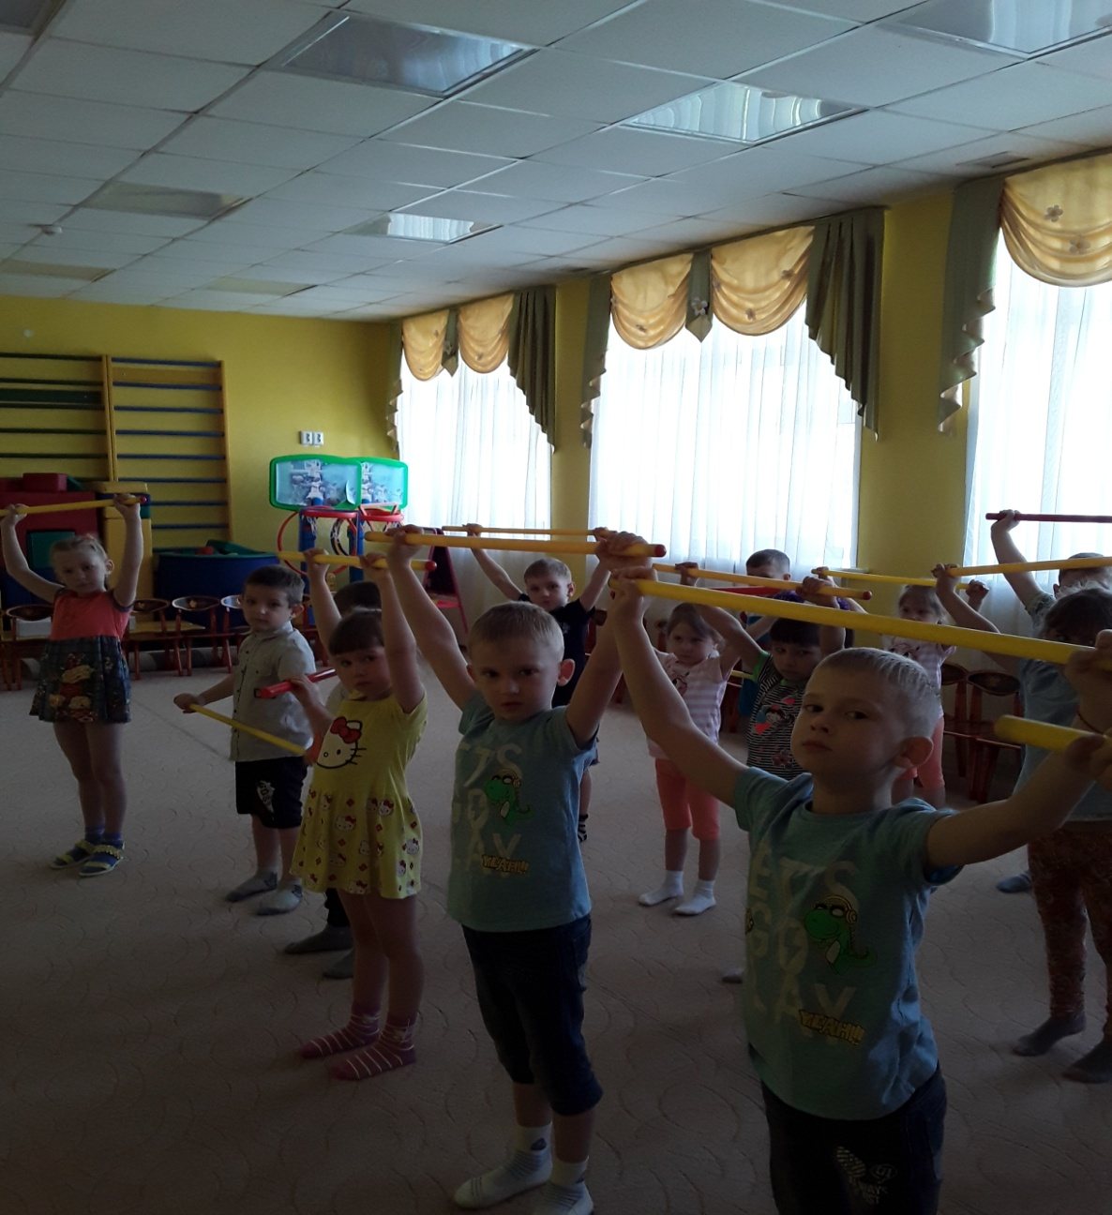
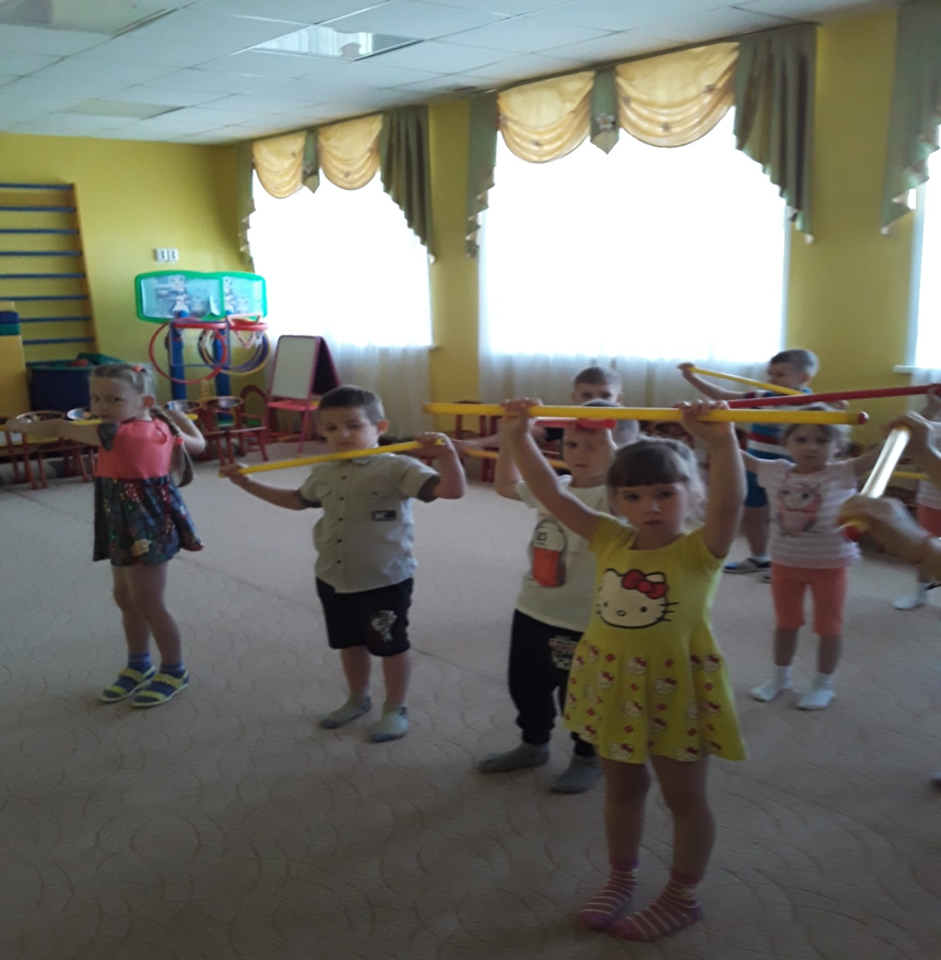
Чтоб здоровым быть сполна
Физкультура всем нужна.
Для начала по порядку —
Утром сделаем зарядку!

Slide 3

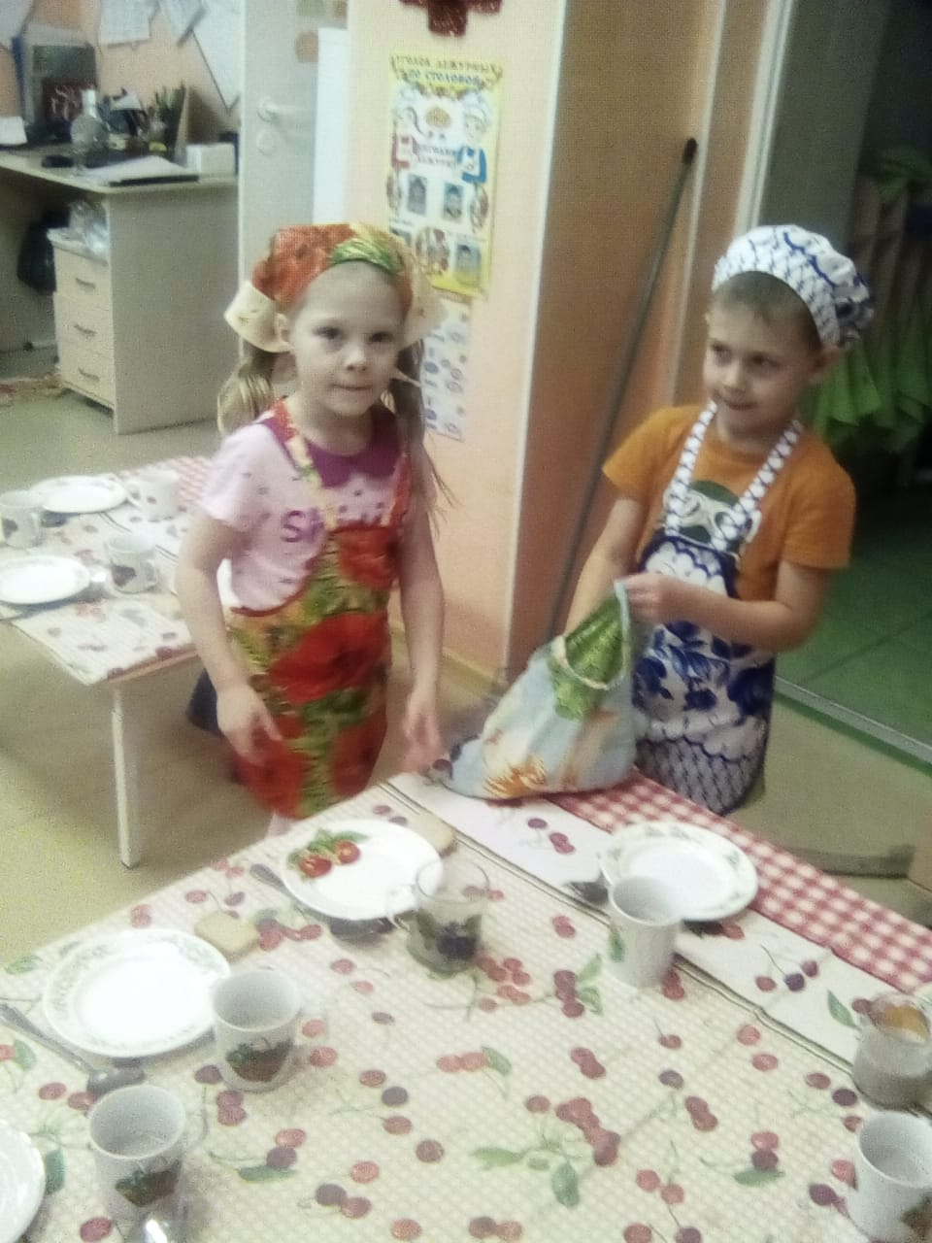
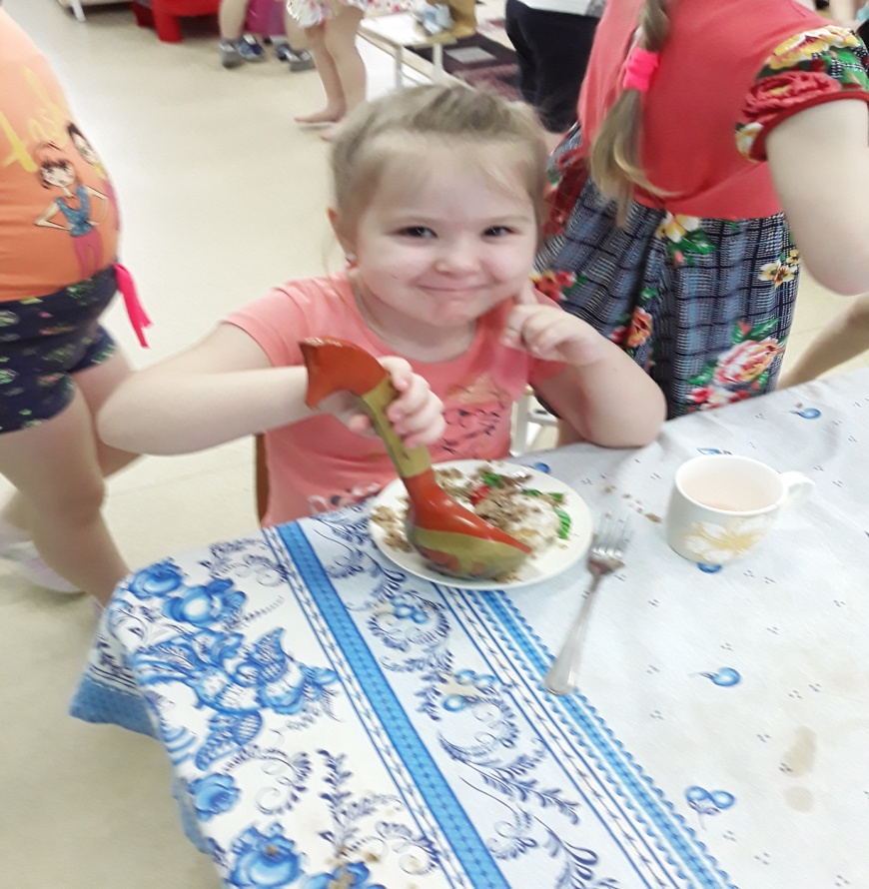
Мы дежурные сегодня.
Станем быстро помогать,
Аккуратно и красиво
Все столы сервировать.

Slide 4
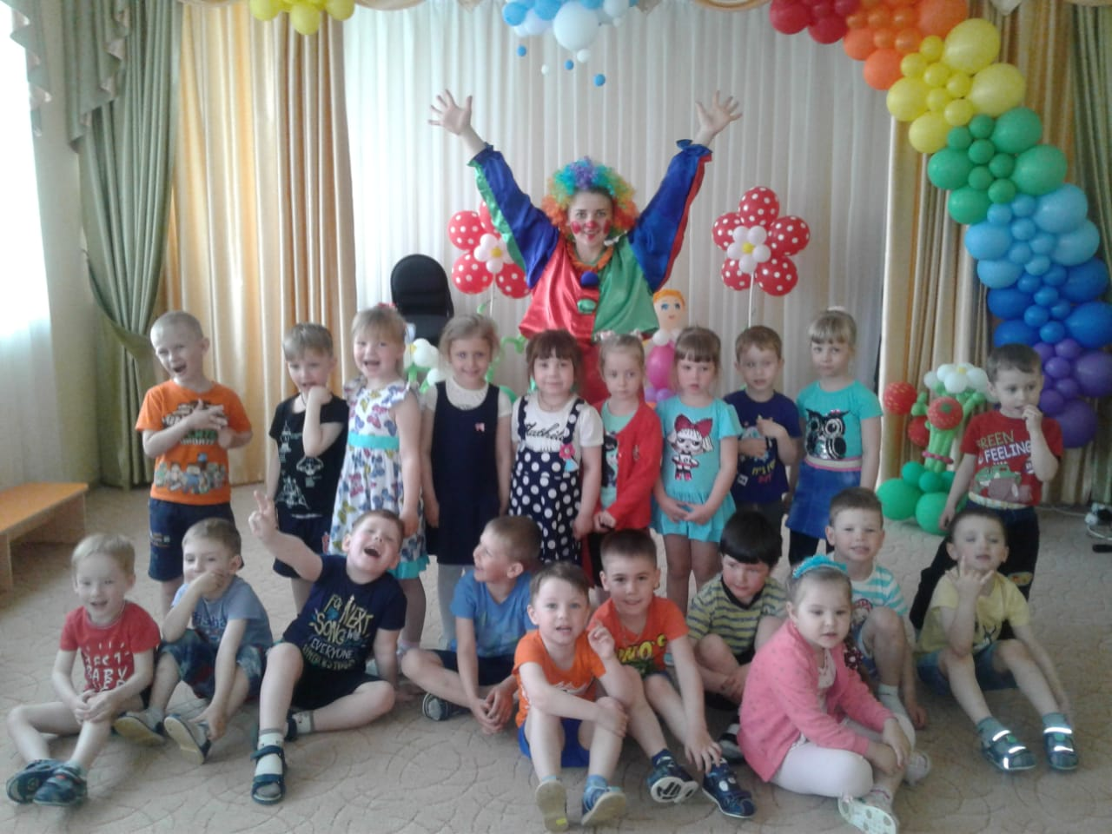
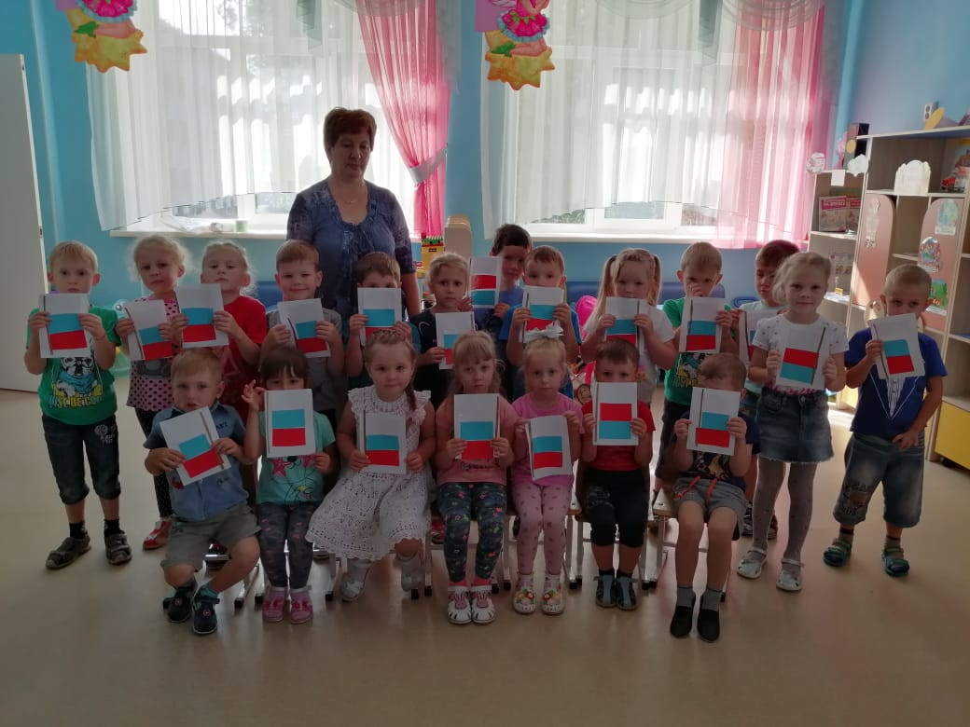
Я сейчас всю группу нашу
Всеми красками раскрашу,
Пусть весёлый наш портрет
Улыбается сто лет!

Slide 5
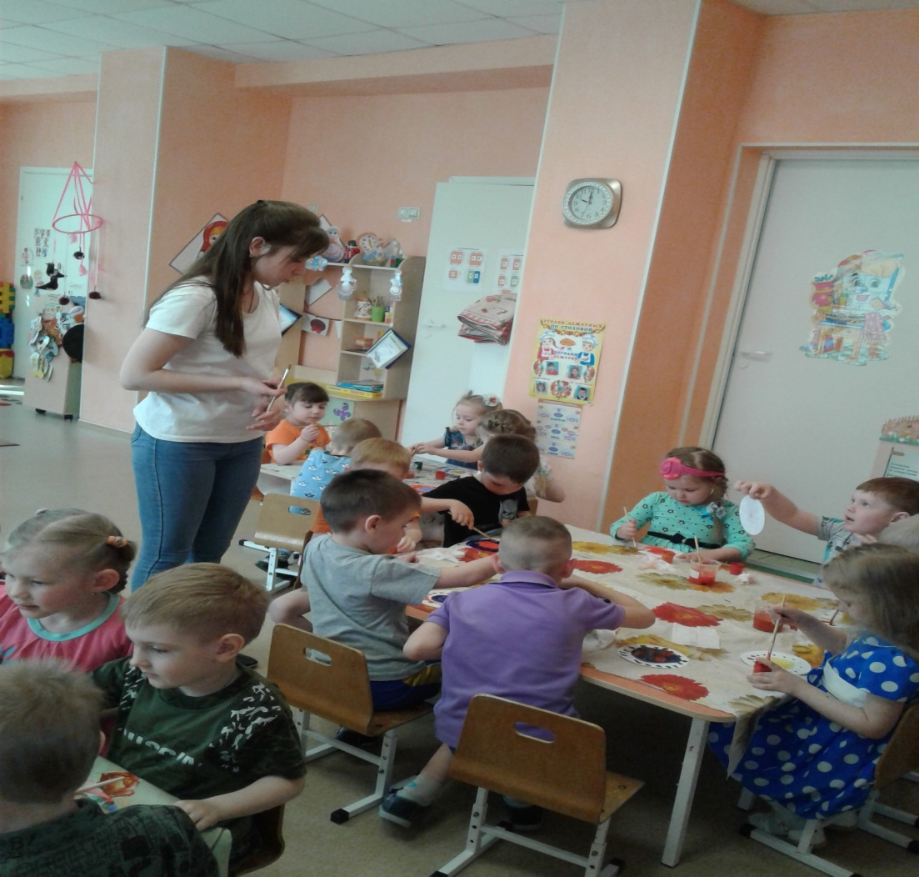
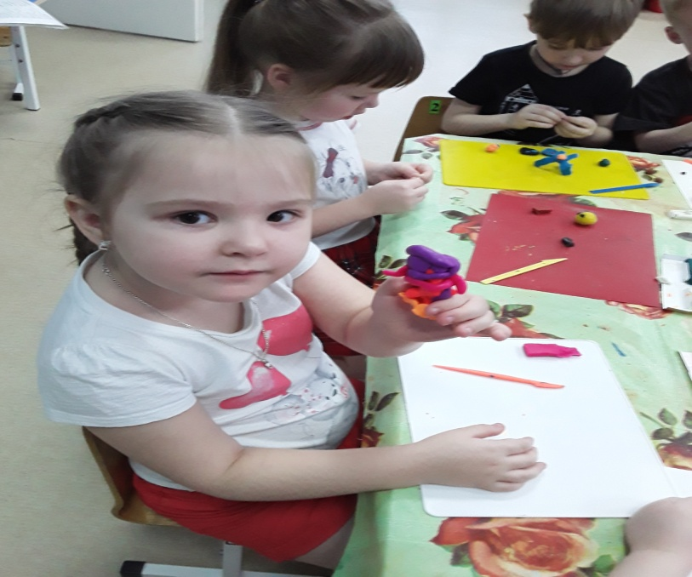
Детский сад у нас хорош,
лучше сада не найдешь.
Обойди хоть весь район
лучшим будет все же он.
Учат здесь читать, писать,
песни петь и рисовать.

Slide 6
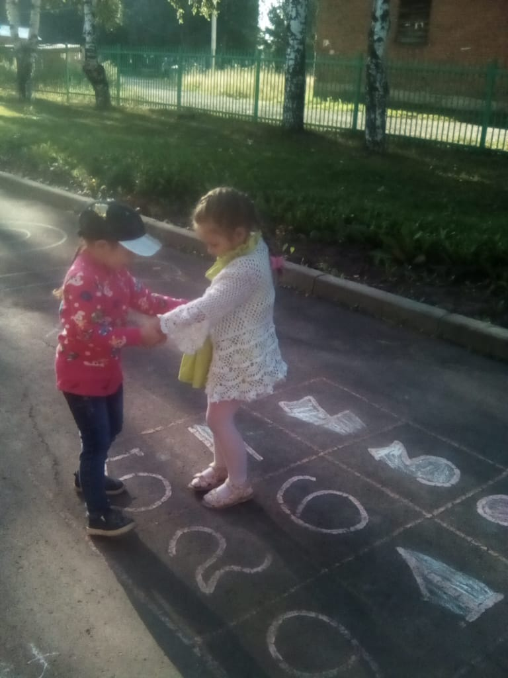
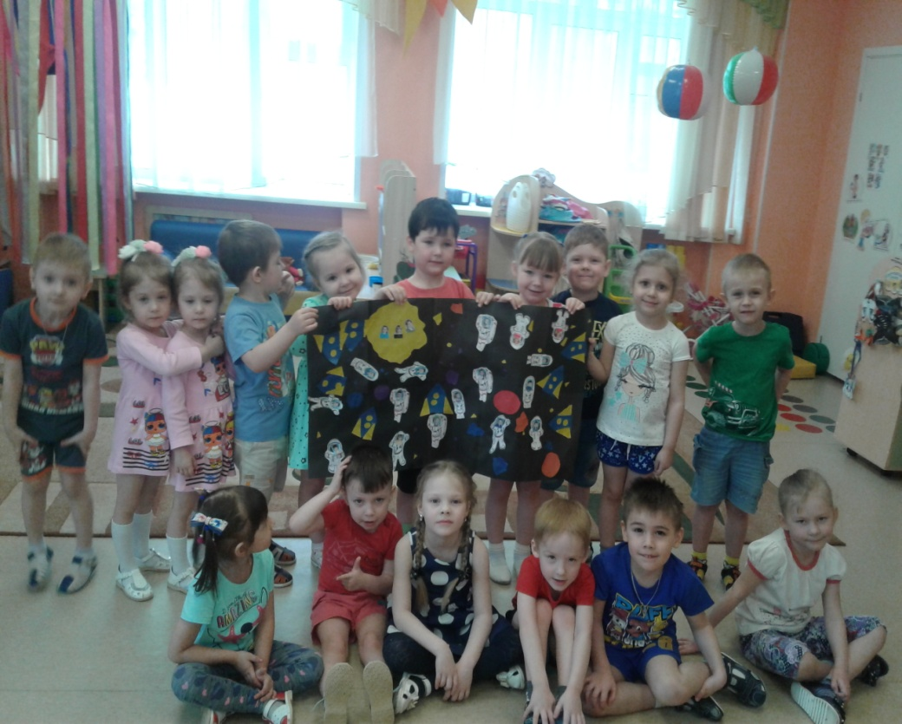
Дружба –это дар нам свыше,
Дружба – это свет в окне;
Друг всегда тебя услышит,
Он не бросит и в беде.
Дружно за руки возьмемся и друг другу улыбнемся.

Slide 7
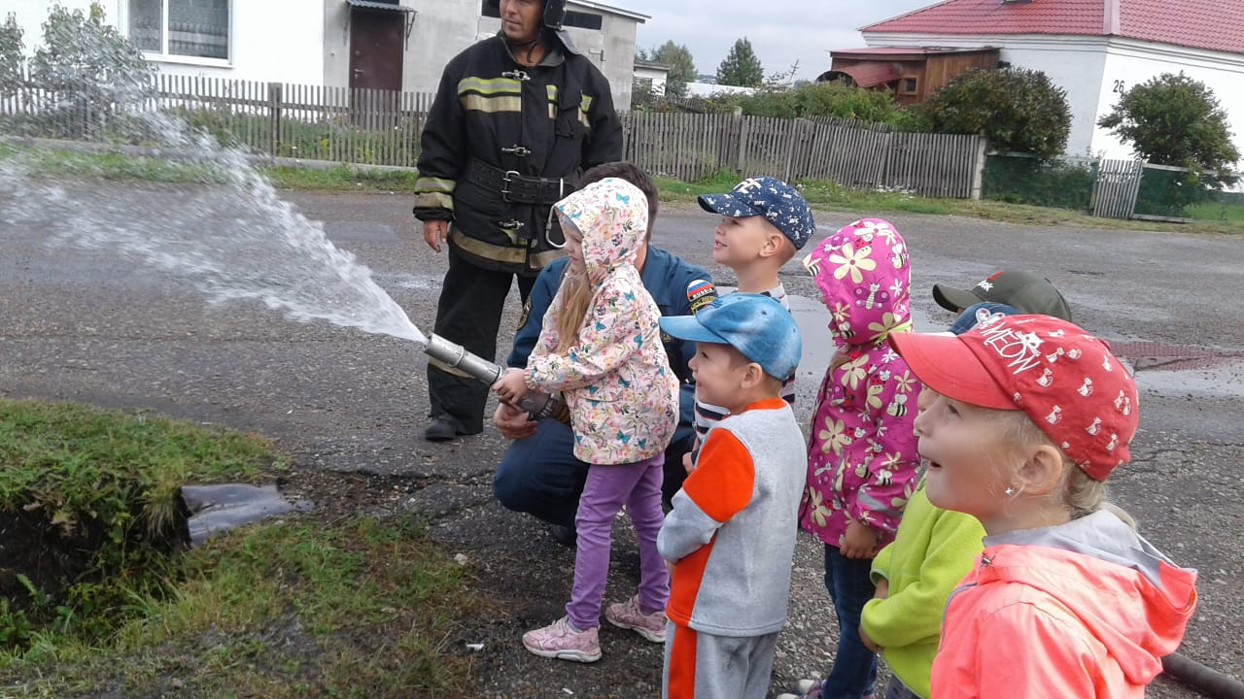
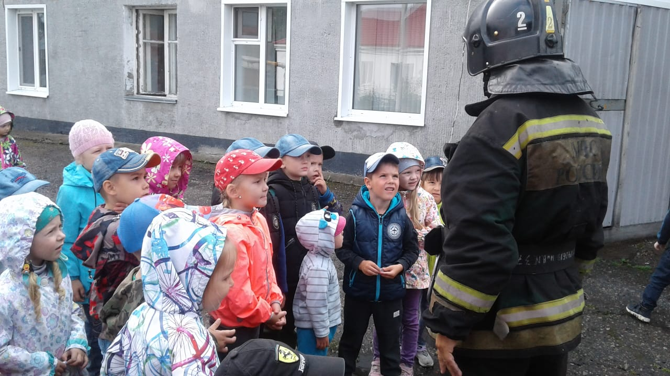
Мы знаем, что пожар – беда,
Но все ж порою.
Пожарные спешат тогда.
Чтоб быстро справиться с бедою.

Slide 8
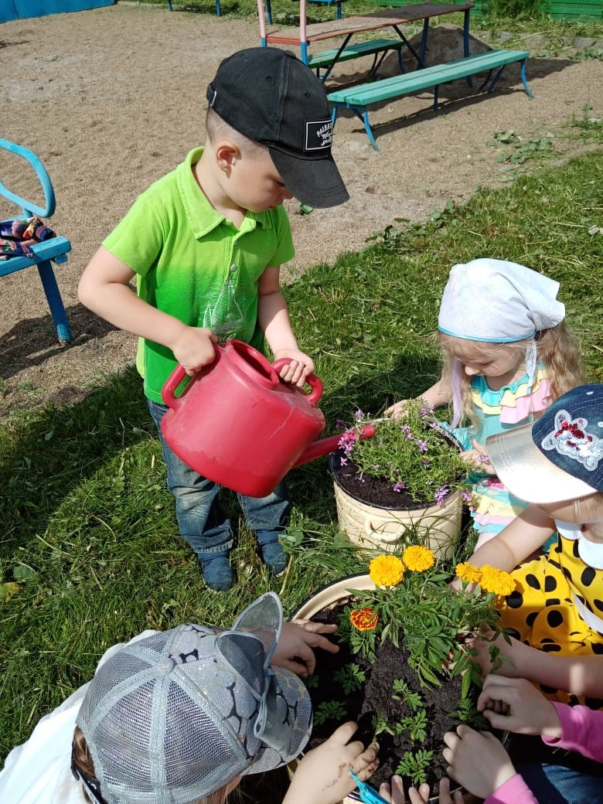
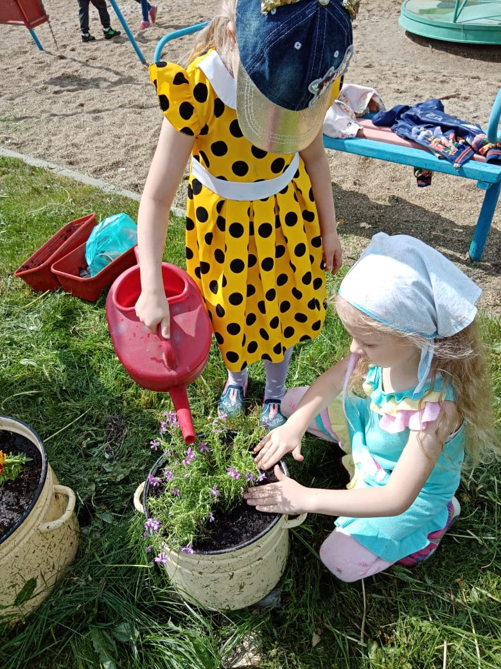
Лейки мы сейчас возьмем
Клумбы наши мы польем
Мы природу уважаем
Бережем и поливаем

Slide 9
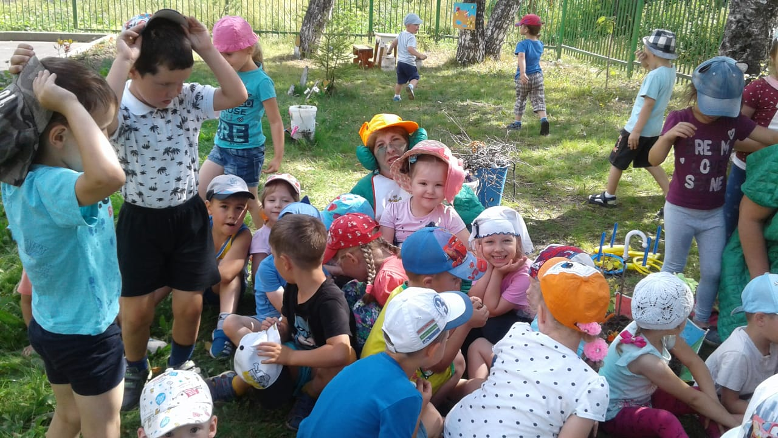
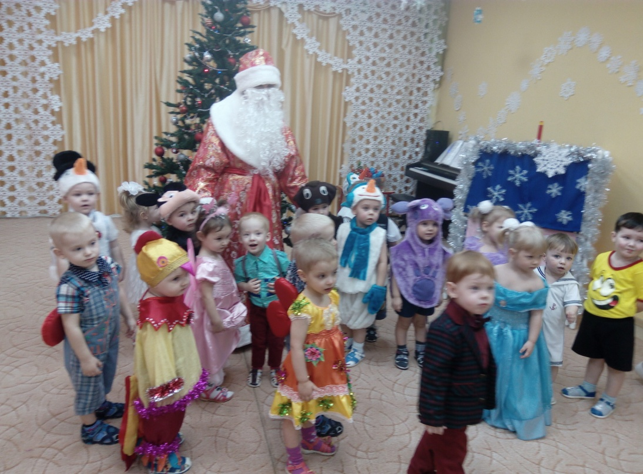
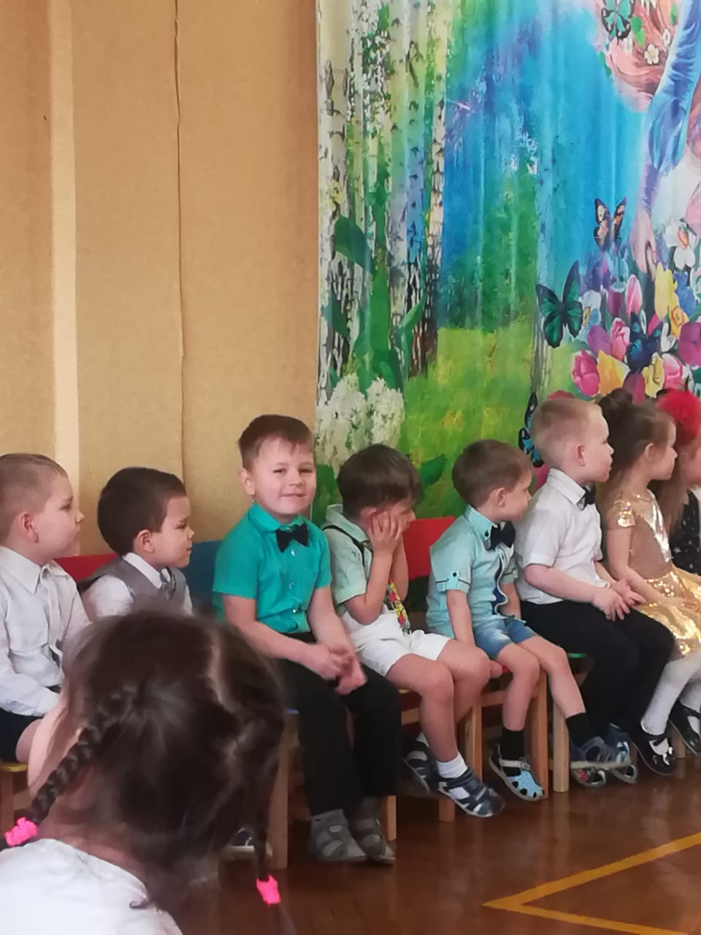
Вместе песенки поем, веселимся, празднуем. В общем , здорово живем и смеемся радостно!

Slide 10
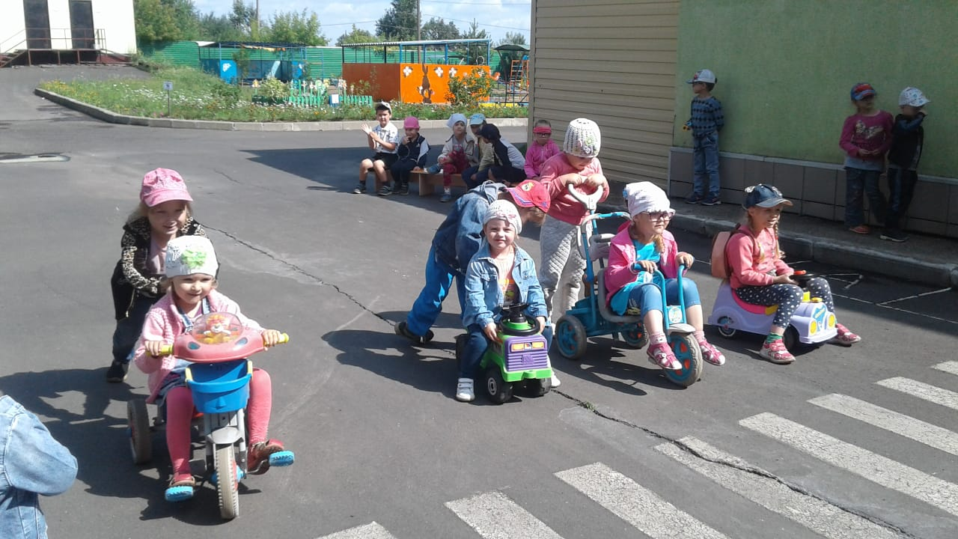
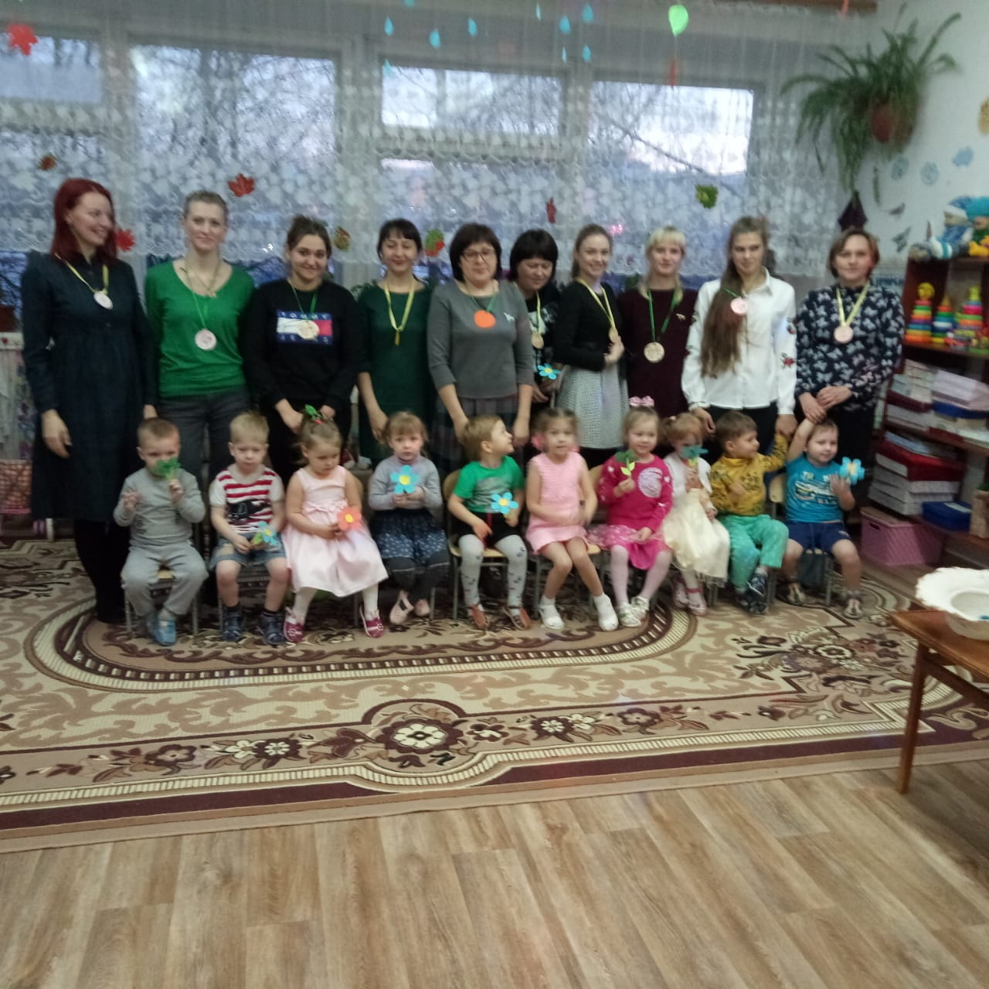
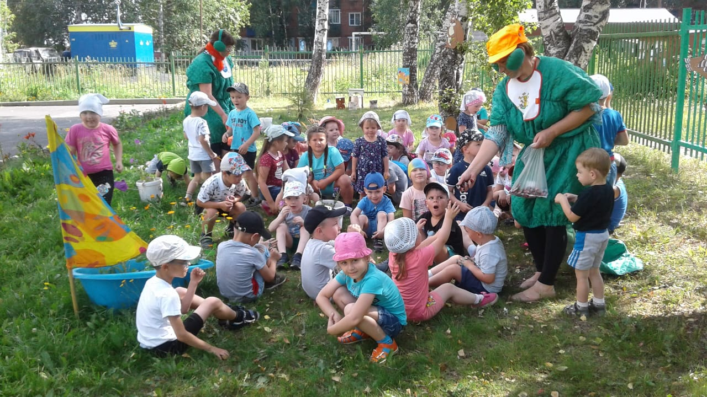
Я люблю свой детский сад. В нем полным полно ребят,
Раз, два, три, четыре, пять. Жаль, что всех не сосчитать. Может сто их, может двести. Хорошо, когда мы вместе!!!

